Slide 1
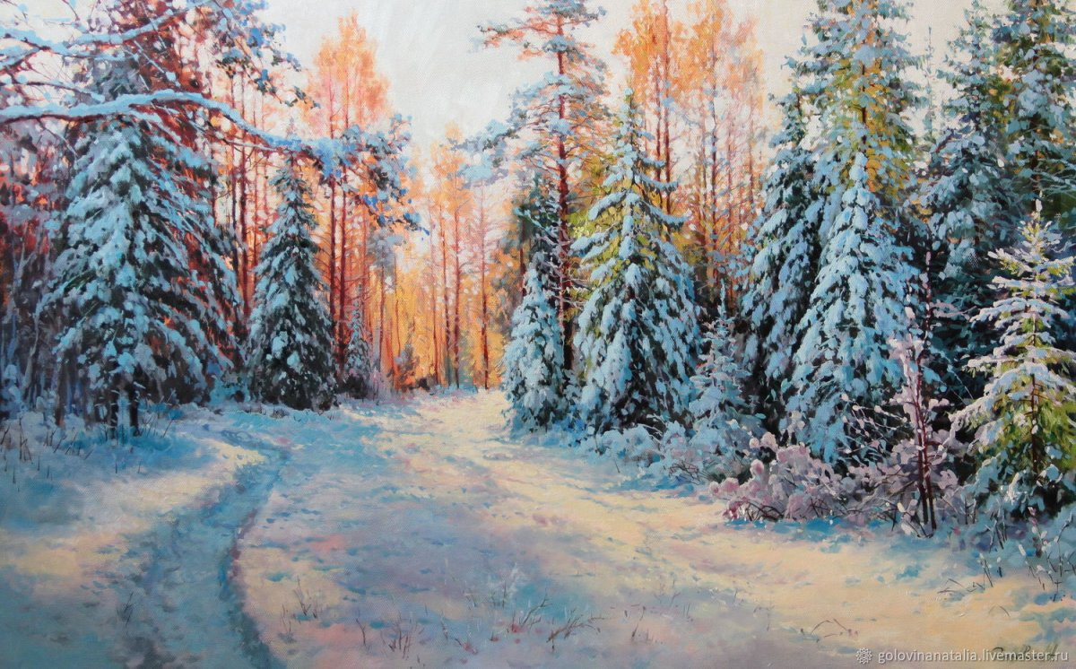

Slide 2
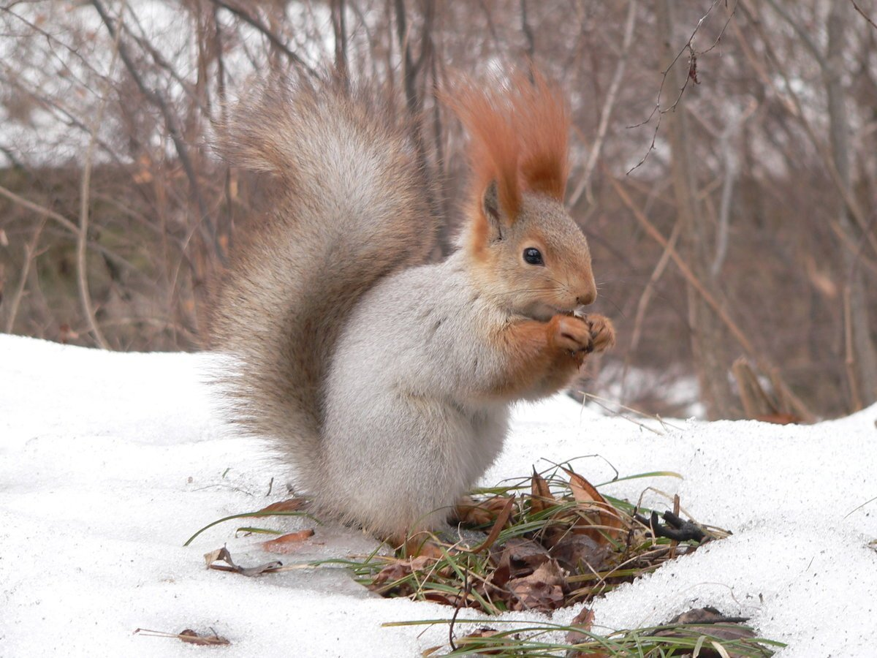
Зверька узнаем мы с тобой
По двум таким приметам:
Он в шубке серенькой зимой,
А в рыжей шубке-летом.

Slide 4
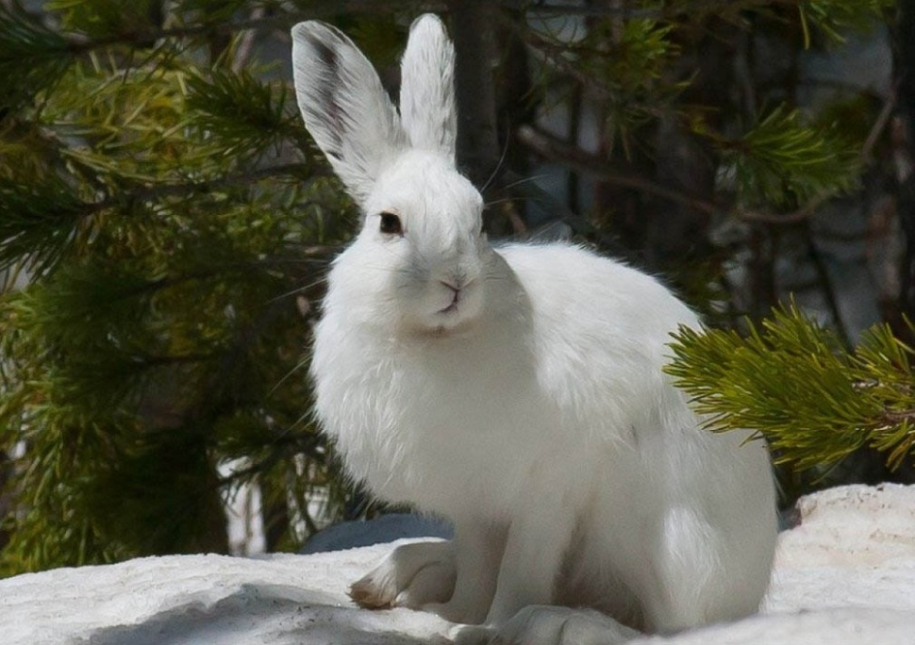
У косого нет берлоги,
Не нужна ему нора.
От врагов спасают ноги,
А от голода-кора.

Slide 7
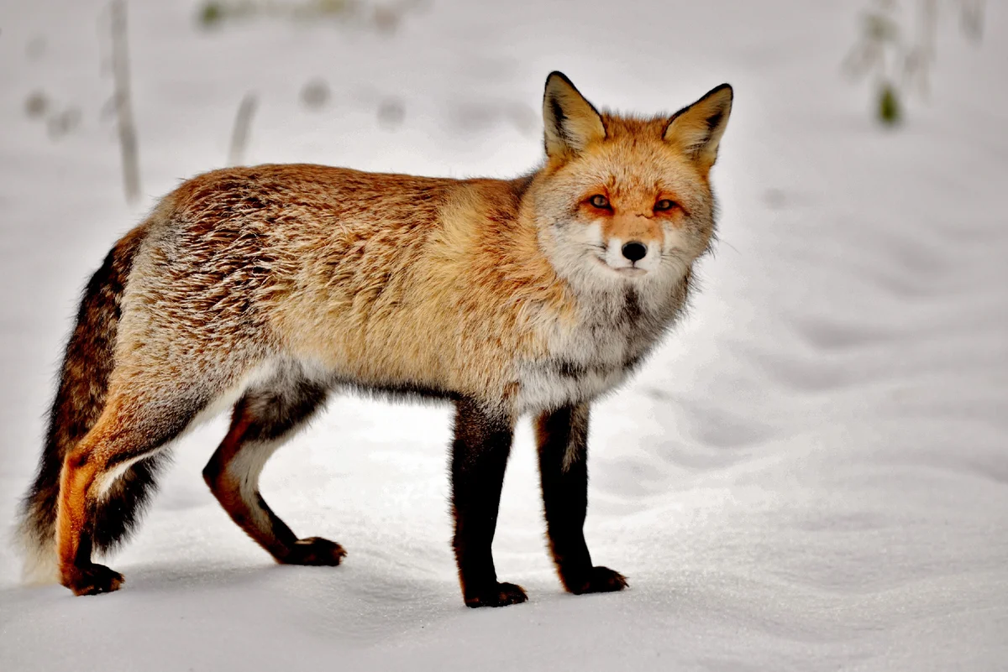
Какой зверь опасный
Ходит в шубке рыже-красной,
Снег разгребает,
Мышек хватает?

Slide 9
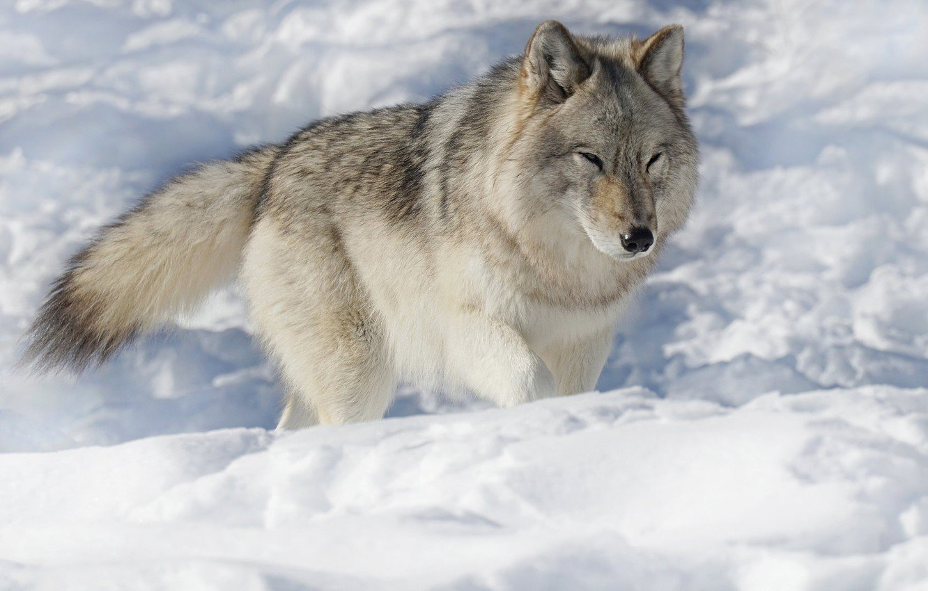
На овчарку он похож:
Что ни зуб, то острый нож!
Он бежит , оскалив пасть,
На овцу готов напасть!

Slide 10
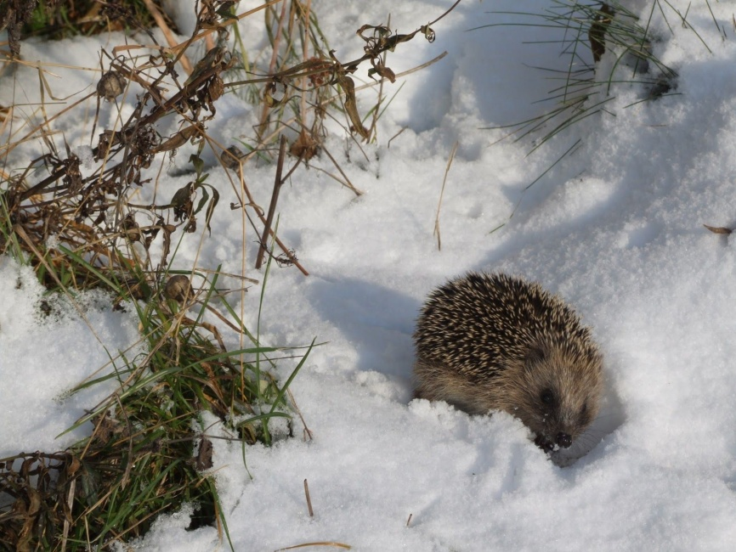
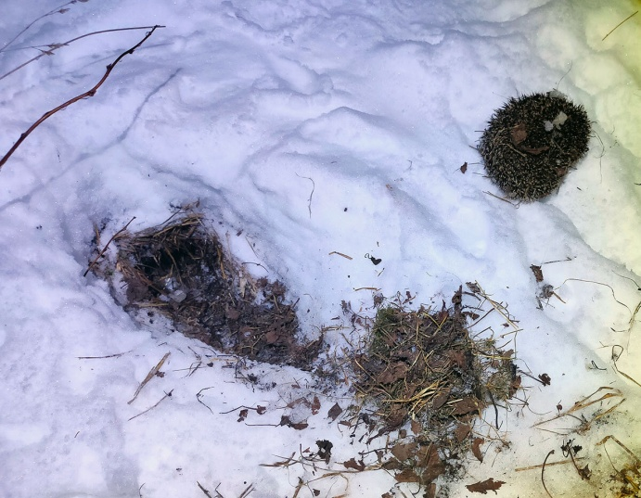
Каких животных зимой в лесу не встретишь?
Между сосен , между елок
Бродит тысяча иголок
Но не сделать ни стежка-
Все иголки без ушка!

Slide 11
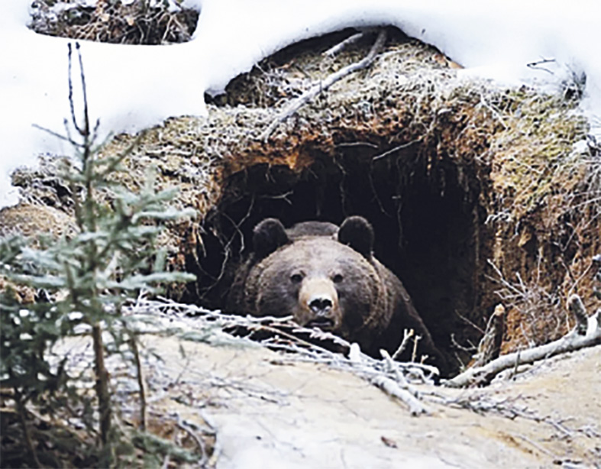
Хозяин лесной
Просыпается весной,
А зимой под вьюжный вой
Спит в избушке снегововой

Slide 12
Спасибо за внимание!!!

